Slide 1






























7.3 单元测试
G15小组 组长：孙文韬 组员：韩旭、沈路通
Notes:
1

Slide 2
^{【1】}
目录页
CONTENTS PAGE
1
引言
2
测试重点
3
代码审查
4
计算机测试
5
参考资料
6
小组分工&评价

Slide 3
01
引言

Slide 4
何谓单元测试^{【2】}
单元测试是对软件中的最小可测试单元进行检查和验证。是开发者编写的一小段代码，用于检验被测代码的一个很小的、很明确的功能是否正确。通常而言，一个单元测试是用于判断某个特定条件（或者场景）下某个特定函数的行为。执行单元测试是为了证明某段代码的行为确实和开发者所期望的一致，使用单元测试这个简单有效的技术就是为了令代码变得更加完美。
3

Slide 5
单元测试的目的
1.为了提高软件开发效率和质量 。
2.统一单元测试风格 。
3.保证文档与单元。
4.测试编码的一致性 。
5.方便开发人员进行单元测试的开发 。
6.使单元测试能够有效正常的自动执行。
3

Slide 6
单元测试
单元测试集中检测软件设计的最小单元——模块。
单元测试和编码属于软件过程的同一个阶段。
在编写出源程序代码并通过了编译程序的语法检查后，就可以用详细设计描述作指南，对重要的执行通路进行测试，以便发现模块内部的错误。
可以应用人工测试和计算机测试这样两种不同类型的测试方法，完成单元测试工作。
通常，单元测试主要使用白盒测试技术，而且对多个模块的测试可以并行地进行。
3

Slide 7
提问
1.问：单元测试集中检测软件设计的最小单元是什么？
答案：模块。

Slide 8
02
测试重点

Slide 9
测试重点
在单元测试期间着重从以下5个方面对模块进行测试。
模块接口
首先应该对模块接口的数据流进行测试，如果数据不能正确地进出，所有其他测试都是不切实际的。
对模块接口进行测试时主要检查下述几个方面：
参数的数目、次序、属性或单位系统与变元是否一致；
是否修改了只作输入用的变元；
全局变量的定义和用法在各个模块中是否一致。
1
3

Slide 10
测试重点
局部数据结构
对于模块来说，局部数据结构是常见的错误来源。应该仔细设计测试方案，以便发现局部数据说明、初始化、默认值等方面的错误。
2
3

Slide 11
提问
2.判断：对于模块来说，局部数据结构是常见的错误来源。（如果错误，请说出错误的地方）
答案：正确。

Slide 12
测试重点
重要的执行通路
由于通常不可能进行穷尽测试，因此，在单元测试期间选择最有代表性、最可能发现错误的执行通路进行测试是十分关键的。应该设计测试方案用来发现由于错误的计算、不正确的比较或不适当的控制流而造成的错误。
3
3

Slide 13
测试重点
出错处理通路
好的设计应该能预见出现错误的条件，并且设置适当的处理错误的通路，以便在真的出现错误时执行相应的出错处理通路或干净的结束处理。不仅应该在程序中包含出错处理通路，而且应该认真测试这种通路。当评价出错处理通路时，应该着重测试下述一些可能发生的错误。
(1)对错误的描述是难以理解的；
(2)记下的错误与实际遇到的错误不同；
(3)在对错误进行处理之前，错误条件已经引起系统干预；
(4)对错误的处理不正确；
(5)描述错误的信息不足以帮助确定造成错误的位置。
4
3

Slide 14
测试重点
边界条件
边界测试是单元测试中最后的也可能是最重要的任务。
软件常常在它的边界上失效，例如，处理n元数组的第n个元素时，或做到i次循环中的第i次重复时，往往会发生错误。
使用刚好小于、刚好等于和刚好大于最大值或最小值的数据结构、控制量和数据值的测试方案，非常可能发现软件中的错误。
5
3

Slide 15
提问
3.问：在单元测试期间着重从哪几个方面对模块进行测试？（至少说出2个）
答案：
1.模块接口
2.局部数据结构
3.重要的执行通路
4.出错处理通路
5.边界条件

Slide 16
03
代码审查

Slide 17
代码审查^{【3】}
什么是代码评审？
根据维基百科的定义，代码评审是软件质量保证一种活动，由一个或者多个人对一个程序的部分或者全部源代码进阅读理解。一般来说分为作者和评审者两种角色，作者方提供代码逻辑的介绍和代码，评审者则对提供的代码基于设计，功能性和非功能性等方面认知进行阅读并提出问题。常见的评审组织形式是有同行评审(Peer Review)和小组检查 (Team Inspection)两种方式。
3

Slide 18
代码审查^{【3】}
什么时候做代码评审？
代码评审最重要的一点是非常灵活，无固定形式，随时随地都可以发起。根据Github和Apache一些开源项目的代码评审实践，往往是将PR合并到主干时进行评审并作为是否合并到Master分支的一个准入条件。对于团队办公集中且人员比较固定的组织，可以基于commit进行评审，那么对于每次需要评审的工作不会太高，时效性也容易把握。
3

Slide 19
代码审查^{【3】}
代码评审中注意事项
代码评审不仅是技术，也是社会学。双方沟通表达能力决定代码评审的效率和有效性。评审者需要注意问题的方式或者语气，就事论事，不上升到精神和思想层面。而作者则需秉承一切问题都可探讨或有更好的方案的想法吸收理解他人的想法，即使评审提出不合适的问题，那么你让队友知道一个正确的方法仍然是团队和组织的收获。
代码评审不应太过于关注代码风格，代码风格的检查完全可以通过IDE或者扫描工具SONARCube集成CheckStyle, PMD，FINDBUG实现。
3

Slide 20
代码审查
人工测试源程序可以由程序的编写者本人非正式地进行，也可以由审查小组正式进行。后者称为代码审查，它是一种非常有效的程序验证技术，对于典型的程序来说，可以查出30%～70%的逻辑设计错误和编码错误。审查小组最好由下述4人组成。
（1）组长，应该是一个很有能力的程序员，而且没有直接参与这项工程；
（2）程序的设计者；
（3）程序的编写者；
（4）程序的测试者。
如果一个人既是程序的设计者又是编写者，或既是编写者又是测试者，则审查小组中应该再增加一个程序员。
3

Slide 21
代码审查
审查之前，小组成员应该先研究设计说明书，力求理解这个设计。为了帮助理解，可以先由设计者扼要的介绍他的设计。在审查会上由程序的编写者解释他是怎样用程序代码实现设计的，通常是逐个语句地讲述程序的逻辑，小组其他成员仔细倾听他的讲解，并力图发现其中的错误。审查会上进行的另一项工作是对照程序设计常见错误清单，分析审查这个程序。当发现错误时由组长记录下来，审查会继续进行(审查小组的任务是发现错误而不是改正错误)。
3

Slide 22
代码审查
审查会另外一种常见的进行方法，称为预排：由一个人扮演“测试者”，其他人扮演“计算机”。会前测试者准备好测试方案，会上由扮演计算机的成员模拟计算机执行被测试的程序。当然，由于人执行程序速度极慢，因此测试数据必须简单，测试方案的数目也不能过多。
但是，测试方案本身并不十分关键，它只起一种促进思考引起讨论的作用。在大多数情况下，通过向程序员提出关于他的程序的逻辑和他编写程序时所做的假设的疑问，可以发现的错误比由测试方案直接发现的错误还多。
3

Slide 23
提问
4.判断：测试方案本身在代码审查中能起到关键作用。
答案：
错。测试方案本身并不十分关键，它只起一种促进思考引起讨论的作用。

Slide 24
代码审查
代码审查比计算机测试优越的是：一次审查会上可以发现许多错误；用计算机测试的方法发现错误之后，通常需要先改正这个错误才能继续测试，也就是说：采用代码审查的方法可以减少系统验证的总工作量。
实践表明，对于查找某些类型的错误来说，人工测试比计算机测试更有效；对于其它类型的错误来说则刚好相反。因此，人工测试和计算机测试是互相补充，相辅相成的，缺少其中任何一种方法都会使查找错误的效率降低。
3

Slide 25
04
计算机测试

Slide 26
计算机测试
模块不是一个独立的程序，因此必须为每个单元测试开发驱动软件和(或)存根软件。
通常驱动程序也就是一个“主程序”，它接收测试数据，把这些数据传送给被测试的模块，并且印出有关的结果。
存根程序代替被测试的模块所调用的模块。因此存根程序也可以称为“虚拟子程序” 。它使用被它代替的模块的接口，可能做最少量的数据操作，印出对入口的检验或操作结果，并且把控制归还给调用它的模块。
3

Slide 27
提问
5.问：存根程序也可以被称作什么？
答案：虚拟子程序。

Slide 28
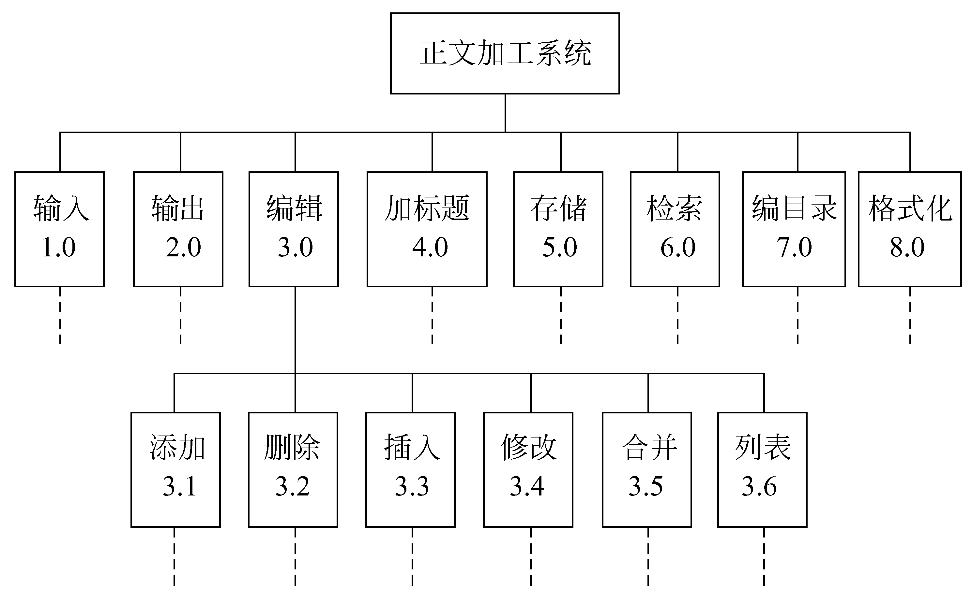
计算机测试^{【4】}
下图是一个正文加工系统的部分层次图，假定要测试其中编号为3.0的关键模块——正文编辑模块。因为正文编辑模块不是一个独立的程序，所以需要有一个测试驱动程序来调用它。
3

Slide 29
计算机测试^{【3】}
这个驱动程序说明必要的变量，接收测试数据——字符串，并且设置正文编辑模块的编辑功能。因为在原来的软件结构中，正文编辑模块通过调用它的下层模块来完成具体的编辑功能，所以需要存根程序简地模拟这些下层模块。
3

Slide 30
计算机测试
为了简单起见，测试时可以设置的编辑功能只有修改(CHANGE)和添加(APPEND)两种，用控制变量CFUNCT标记要求的编辑功能，而且只用一个存根程序模拟正文编辑模块的所有下层模块。下面是用伪码书写的存根程序和驱动程序。
3
Ⅰ.
TEST STUB(*存根程序*)
初始化；
输出信息“进入了正文编辑程序”;
输出“输入的控制信息是”CFUNCT;
输出缓冲区中的字符串;
IF CFUNCT=CHANGE
THEN
把缓冲区中第二个字改为***
ELSE
在缓冲区的尾部加???
END IF;
输出缓冲区中的新字符串;
END TEST STUB
Ⅱ.
TEST DRIVER(*驱动程序*)
说明长度为2500个字符的一个缓冲区;
把CFUNCT置为希望测试的状态;
输入字符串;
调用正文编辑块;
停止或再次初启;
END TEST DRIVER

Slide 31
计算机测试
驱动程序和存根程序代表开销，也就是说，为了进行单元测试必须编写测试软件，但是通常并不把它们作为软件场频的一部分交给用户，许多模块不能用简单的测试软件充分测试，为了减少开销可以使用渐增式测试方法，在集成测试的过程中同时完成对模块的详尽测试。
模块的内聚程度高可以简化单元测试过程。如果每个模块只完成一种功能，则需要的测试方案数目将明显减少，模块中的错误也更容易预测和发现。
3

Slide 32
提问
6.判断：模块的内聚化程度越低单元测试过程越简单。
答案：错误。模块的内聚程度高可以简化单元测试过程。

Slide 33
05
参考资料

Slide 34
参考资料
【1】张海藩、牟永敏编著，软件工程导论（第6版），北京：清华大学出版社，2013
【2】https://www.cnblogs.com/wingwyy511/p/3587720.html
【3】https://blog.csdn.net/vipshop_fin_dev/article/details/83048909
【4】软件工程基础课程PPT 07章 实现(1)

Slide 35
06
小组分工&评分

Slide 36
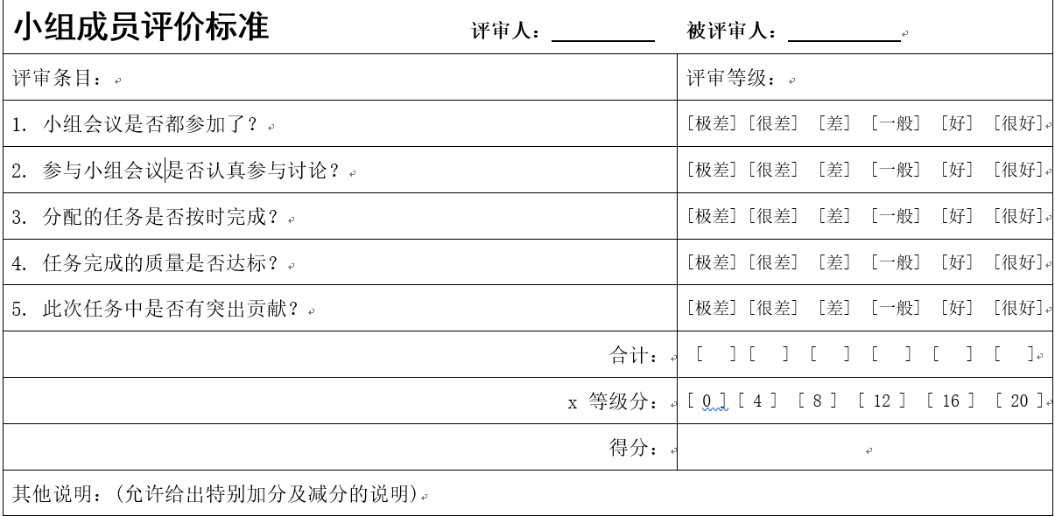
作业分工
孙文韬：PPT制作 评分：88（100）
沈路通：查找资料 评分：80（100）
韩旭：查找资料 评分：84（100）

Slide 37
谢 谢 您 的 观 看 ！
Notes:
37

